Slide 1










Salf
GIAO TIẾP THƯƠNG CẢM
Báo cáo viên:
BS. PHẠM NGỌC THANH
ThS. NGUYỄN QUỐC GIANG

Slide 2


Salf
Điểm danh
Đầu hội thảo
Họ tên :
Chức danh:
Nơi làm việc:
Email:
Số điện thọai:

Slide 3


Salf
Thế nào là thông cảm (sympathy)?
Câu hỏi tương tác

Slide 4

Salf
Thế nào là thấu cảm (empathy)?
Câu hỏi tương tác

Slide 5

Salf
Thế nào là thương cảm (compassion)?
Câu hỏi tương tác

Slide 6

Salf
Thông cảm & thấu cảm & thương cảm
TỪ THÔNG CẢM ĐẾN THƯƠNG CẢM (theo Susan Davis)
THÔNG CẢM
THẤU CẢM
THƯƠNG CẢM
Tôi lấy làm tiếc là bạn đang chịu đau khổ
Tôi có thể tưởng tượng điều bạn đang cảm nhận
Bạn đang đau khổ và tôi sẽ làm mọi thứ để giảm sự đau khổ ấy.
XA CÁCH
CHIA SẺ
KẾT NỐI VÀ HƯỚNG ĐẾN HÀNH ĐỘNG
https://www.intactteams.com/sympathy-empathy-or-compassion-whats-the-best-approach/

Slide 7

Salf
Khoa học hay nghệ thuật của y khoa?
NGHỆ THUẬT
Y KHOA
KHOA HỌC
Y KHOA

Slide 8

Salf
Thấu cảm: nơi giao thoa giữa khoa học và nghệ thuật
NGHỆ THUẬT
Y KHOA
KHOA HỌC
Y KHOA

Slide 9
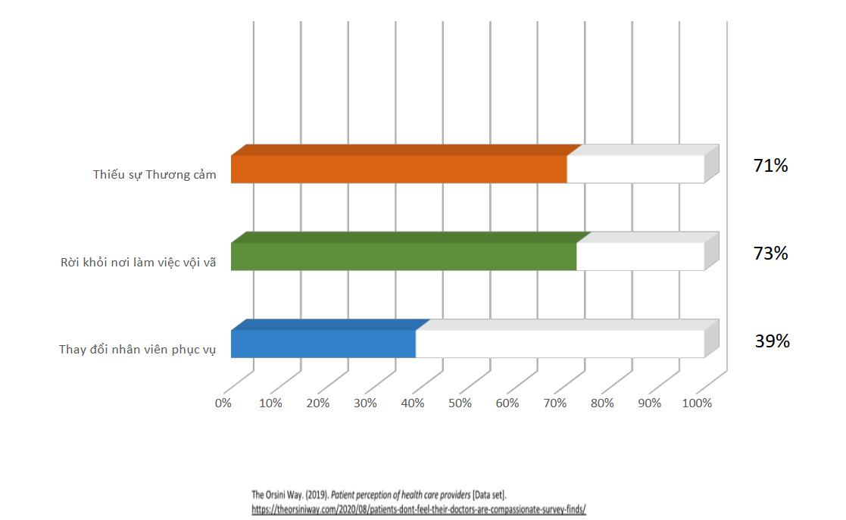
Salf
CẢM NHẬN CỦA NGƯỜI BỆNH VỀ NHÂN VIÊN Y TẾ

Slide 10

Salf
Cảm nhận của bạn nếu bạn là bệnh nhân (1)
Được chăm sóc cảm xúc
  Không bao giờ
  Đôi khi
  Thường xuyên
  Luôn luôn
Sabapathi et al. Validation of a 5-item tool to measure patient assessment of clinician compassion in the emergency department. BMC Emergency Medicine (2019)
Câu hỏi tương tác

Slide 11
Salf
Cảm nhận của bạn nếu bạn là bệnh nhân (2)
Được quan tâm toàn bộ con người
  Không bao giờ
  Đôi khi
  Thường xuyên
  Luôn luôn
Sabapathi et al. Validation of a 5-item tool to measure patient assessment of clinician compassion in the emergency department. BMC Emergency Medicine (2019)
Câu hỏi tương tác

Slide 12
Salf
Cảm nhận của bạn nếu bạn là bệnh nhân (3)
Được quan tâm nhu cầu cá nhân
  Không bao giờ
  Đôi khi
  Thường xuyên
  Luôn luôn
Sabapathi et al. Validation of a 5-item tool to measure patient assessment of clinician compassion in the emergency department. BMC Emergency Medicine (2019)
Câu hỏi tương tác

Slide 13
Salf
Cảm nhận của bạn nếu bạn là bệnh nhân (4)
Được tin cậy
  Không bao giờ
  Đôi khi
  Thường xuyên
  Luôn luôn
Sabapathi et al. Validation of a 5-item tool to measure patient assessment of clinician compassion in the emergency department. BMC Emergency Medicine (2019)
Câu hỏi tương tác

Slide 14
Salf
Cảm nhận của bạn nếu bạn là bệnh nhân (5)
Được chăm sóc cách thương cảm
  Không bao giờ
  Đôi khi
  Thường xuyên
  Luôn luôn
Sabapathi et al. Validation of a 5-item tool to measure patient assessment of clinician compassion in the emergency department. BMC Emergency Medicine (2019)
Câu hỏi tương tác

Slide 15
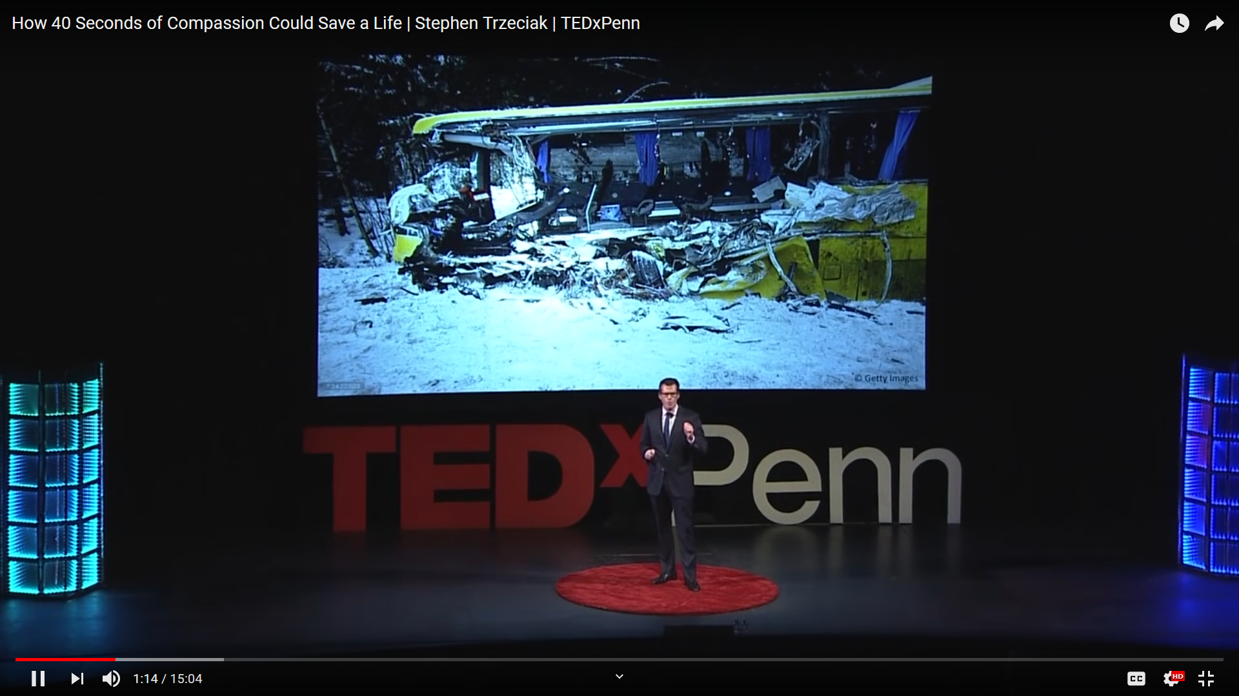
Salf
Câu chuyện về một tai nạn xe buýt ở Thụy Điển (2007)
5 năm sau, các nhà nghiên cứu hỏi
những người còn sống sót điều họ nhớ nhất:
  Kỳ vọng: đau thể chất
  Ngạc nhiên: thiếu thương cảm

Slide 16
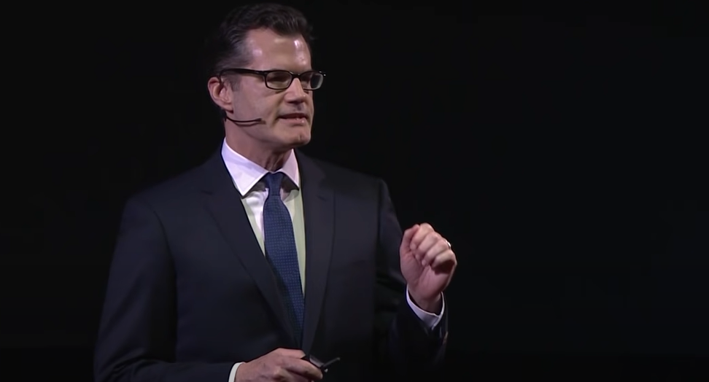
Salf
Lòng thương cảm có làm mất thời gian của BS không?
Stephen T. (2018) How 40 seconds of compassion could save a life TEDxPenn
Mở đầu:
Kết thúc:
Tôi biết đây là một trải nghiệm rất khó nhưng tôi luôn hiện diện với ban . Một số điều tôi nói với bạn hôm nay có thể khó hiểu nhưng bạn có thể hỏi lại. Chúng ta đang ở cùng nhau và cùng đi với nhau.
Tôi biết đây là thời khắc khó khăn cho bạn và tôi muốn nhấn mạng một lần nữa là chúng ta cùng đi với nhau từng bước qua trải nghiệm này.
40 GIÂY THƯƠNG CẢM

Slide 17
Salf
HIỆU QUẢ CỦA SỰ THƯƠNG CẢM
THƯƠNG CẢM
Người bệnh
Nhân viên y tế
Chi phí

Slide 18

Salf
TÌNH HUỐNG LÂM SÀNG

Slide 19
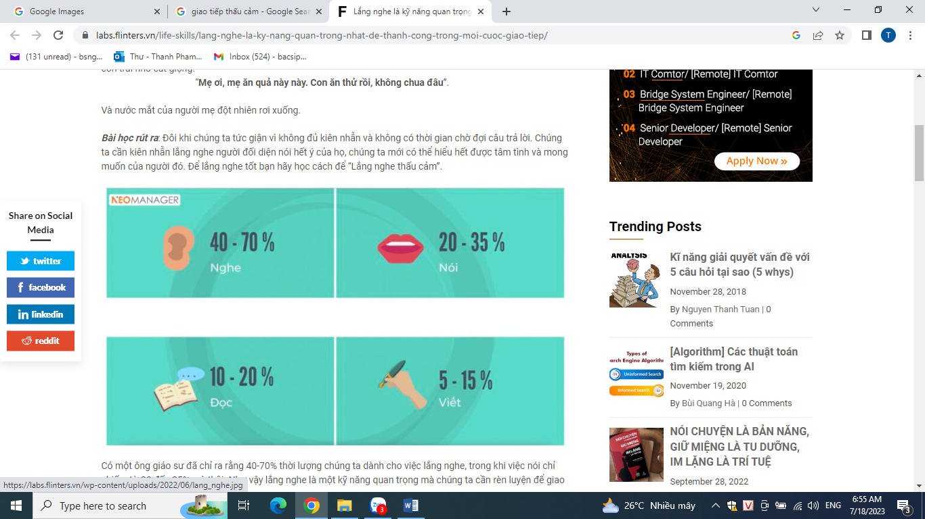
Salf
PHƯƠNG TIỆN GIAO TIẾP

Slide 20
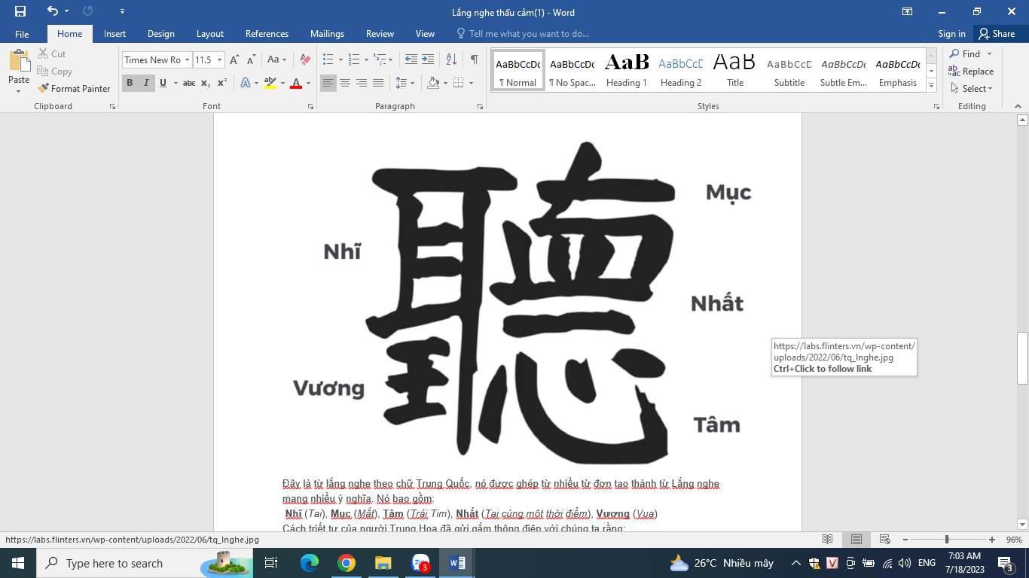
Salf
TỪ “LẮNG NGHE” THEO CHỮ TRUNG QUỐC

Slide 21
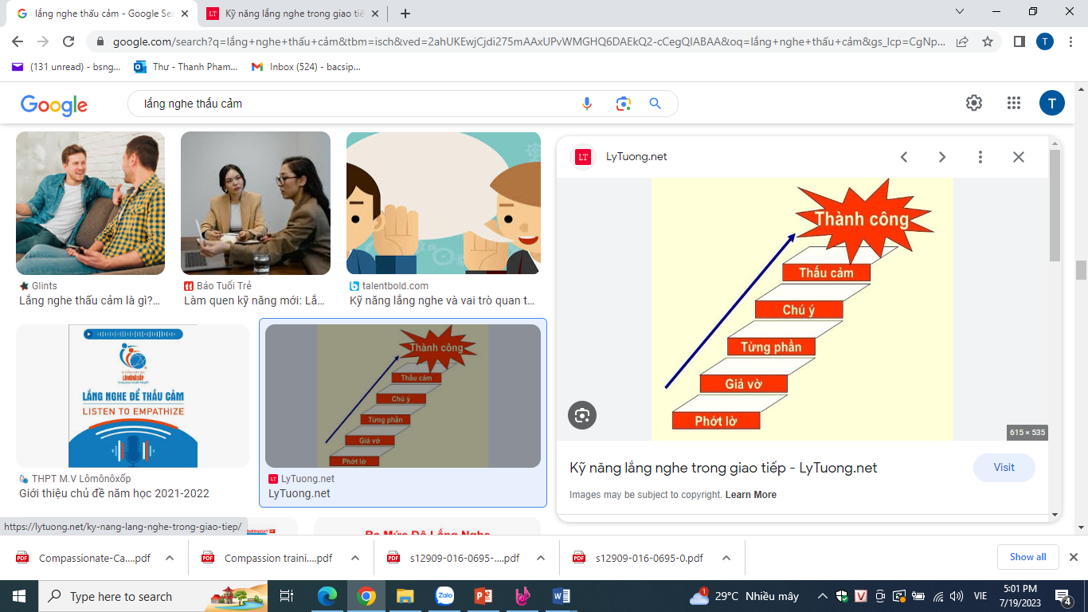
Salf
LẮNG NGHE THẤU CẢM

Slide 22
Salf
Hành vi nào quan trọng trong thực hành thấu cảm lâm sàng?
a) Tiếp xúc mắt
b) Biểu lộ nét mặt
c) Giọng nói
d) Sờ chạm
e) Tư thế
Câu hỏi tương tác

Slide 23
Salf
BÀI TẬP: ĐÓNG VAI
Phần 1:
Chị Hoa xin nghỉ làm sớm để vào bệnh viện thăm con nằm trong khoa Chăm sóc tích cực trong giờ được thăm bệnh. Khi đến khoa, chị thấy nhiều bác sĩ và điều dưỡng trong khoa. Chị không biết làm gì nên đứng ở đó, nhưng không ai để ý đến chị.
Họ đang nói chuyện với nhau hoặc đang gõ trên máy vi tính. Chị ho và có một bác sĩ trẻ nhìn chị và tiếp tục gõ trên máy vi tính. Một người bước ra ngoài. Một người khác lấy điện thoại thông minh và lướt Facebook.

Slide 24
Salf
BÀI TẬP: ĐÓNG VAI
Phần 2:
Chị Hoa muốn hỏi thăm về sức khỏe của con chị, nhưng không gặp được ai để hỏi. Chị đến bàn và gặp một bác sĩ đang gõ máy vi tính. Chị nói: “Xin lỗi bác sĩ”. BS nhìn chị, nên chị nói:
“Tôi đến để thăm con tôi và muốn hỏi bác sĩ vài câu”.
BS phớt lờ, nhìn vào máy vi tính và la lên “Nó không phải là người bệnh của tôi. Có một phòng của BS, chị hãy ra ngoài tìm BS của con chị mà hỏi. Tôi không có trách nhiệm trả lời câu hỏi của chị”
Mắt BS vẫn không rời màn hình khi trao đổi với chị Hoa.

Slide 25
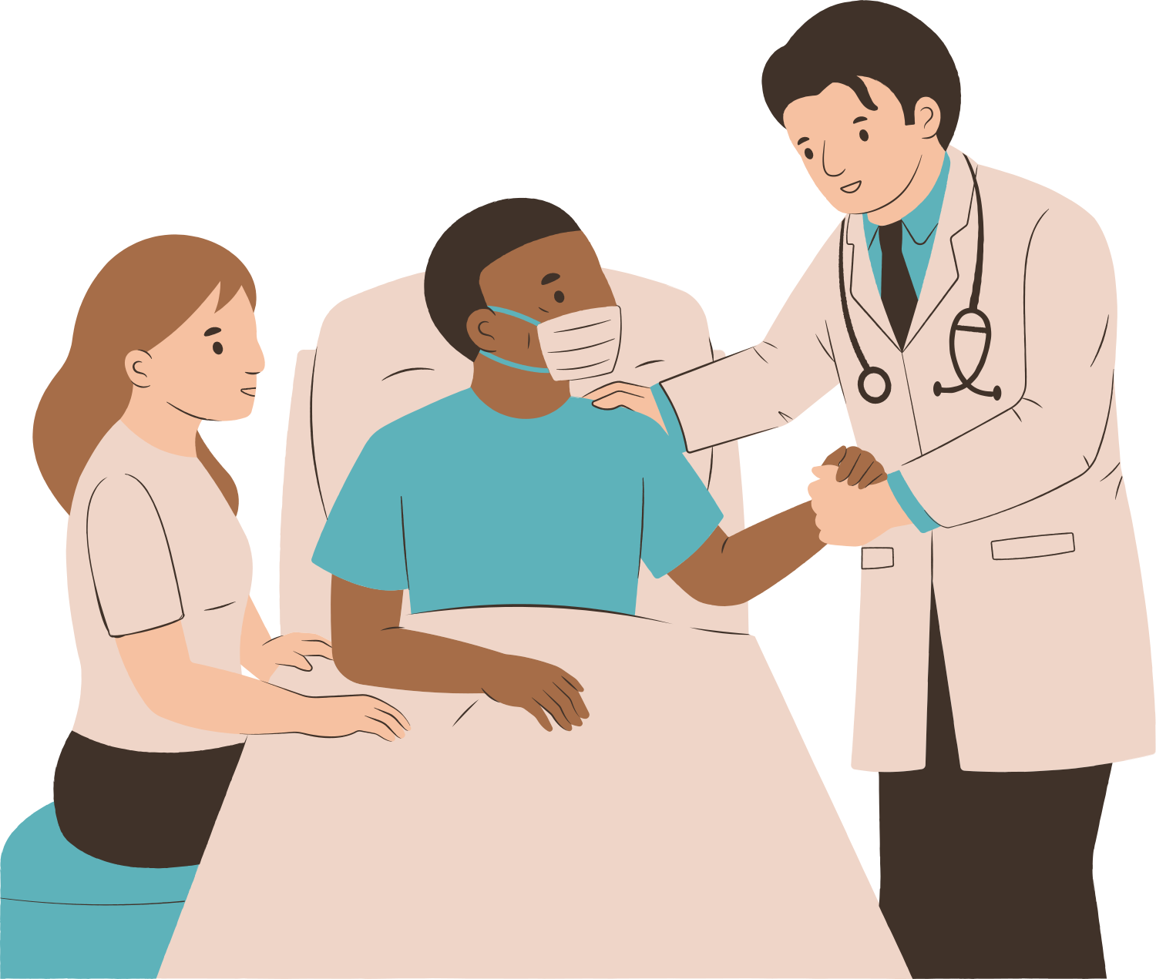
Salf
THỰC HÀNH
Bạn có cảm nhận gì và sẽ làm gì khi gặp người bệnh trong các tình huống sau

Slide 26
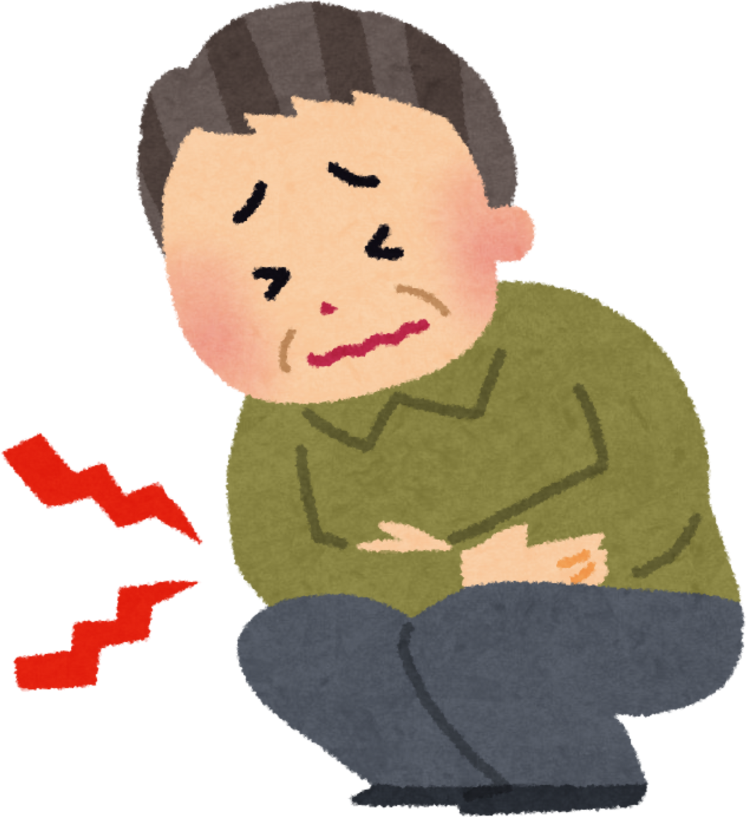

Salf
Bạn có cảm nhận gì và sẽ làm gì trong tình huống này?
Tôi đau dữ lắm bác sĩ ơi, không thể thở nổi

Slide 27

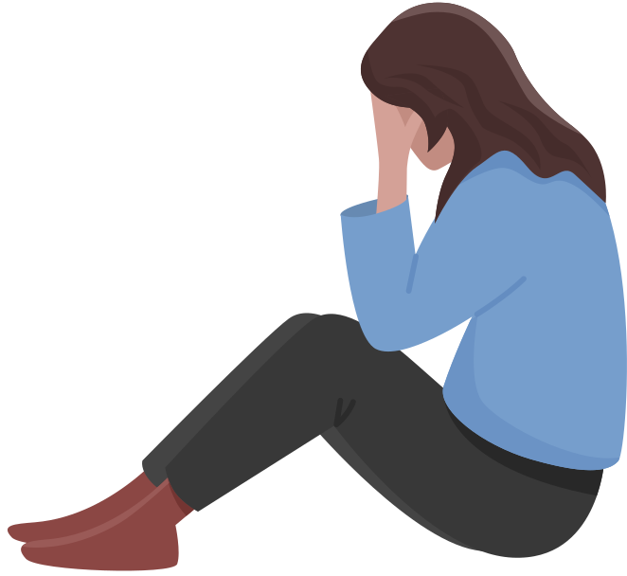
Salf
Bạn có cảm nhận gì và sẽ làm gì trong tình huống này?
Con tôi đã mất rồi, tôi cũng không muốn sống nữa bác sĩ ơi

Slide 28
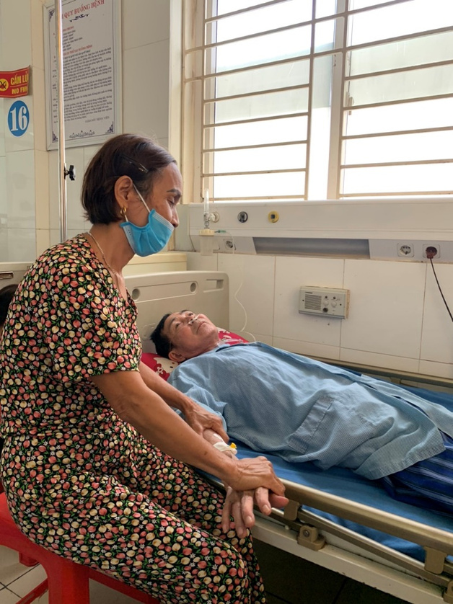
Salf
Bạn có cảm nhận gì và sẽ làm gì trong tình huống này?
Liệu chồng tôi có qua khỏi không bác? Tôi sẽ làm gì để ổng khỏe lại?

Slide 29


Salf
Nghe và cảm nhận

Slide 30

Salf
Đâu là điều đặc trưng trong giao tiếp thương cảm mà bạn có thể nhận ra được?
Câu hỏi tương tác

Slide 31



Salf
Q&A Session
Đặt câu hỏi

Slide 32



Salf
BA ĐIỀU CẦN GHI NHỚ CUỐI BUỔI HỌC
Câu hỏi tương tác

Slide 33
Salf
Điểm danh
(cuối hội thảo)
Họ tên :
Chức danh:
Nơi làm việc:
Email:
Số điện thọai:

Slide 34
Salf
LƯỢNG GIÁ HỘI THẢO

Slide 35
Salf
TÀI LIỆU THAM KHẢO
1. Stephen T. (2018) How 40 seconds of compassion could save a life TEDxPenn https://www.youtube.com/watch?v=elW69hyPUuI
2. Mainul H.(2019). Importance of Empathy among Medical Doctors to Ensure High Quality Healthcare Level http://www.aihbonline.com
3. Flinters(2022). Lắng nghe là kỹ năng quan trọng nhất để thành công trong mọi cuộc giao tiếp. https://labs.flinters.vn/life-skills/lang-nghe-la-ky-nang-quan-trong-nhat-de-thanh-cong-trong-moi-cuoc-giao-tiep/
4. Sabapathi et al(2019).Validation of a 5-item tool to measure patient assessment of clinical compassion in the emergency department. BMC Emergency Medicine. https://doi.org/10.1186/s12873-019-0279-5

Slide 36



Salf
Thank You
For your attention

